Slide 1

Знаходження
числа
за його відсотками
Математика 5 клас
25.04.2022р.

Slide 2

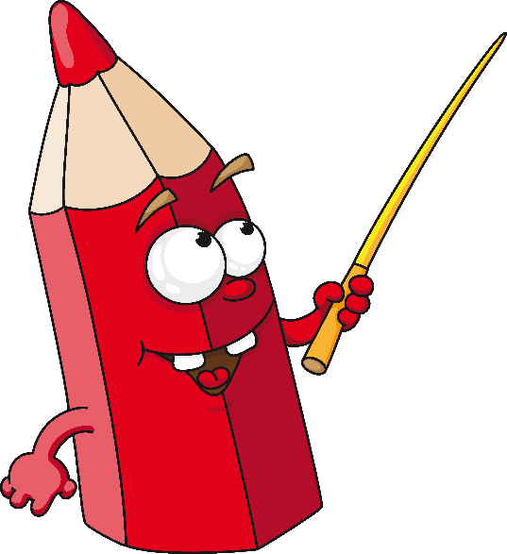

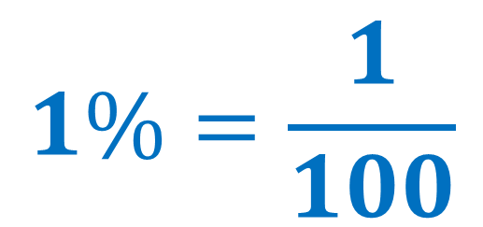
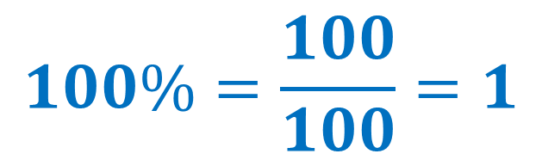
$$Пригадай$$
$$1\%=\frac{1}{100}$$
$$100\%=\frac{100}{100}=1$$

Slide 3


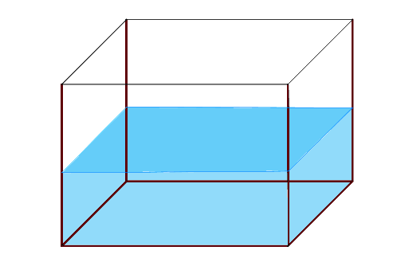

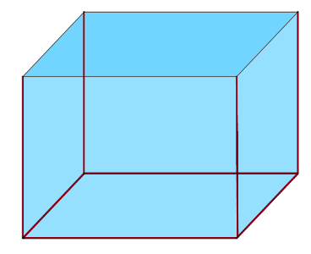
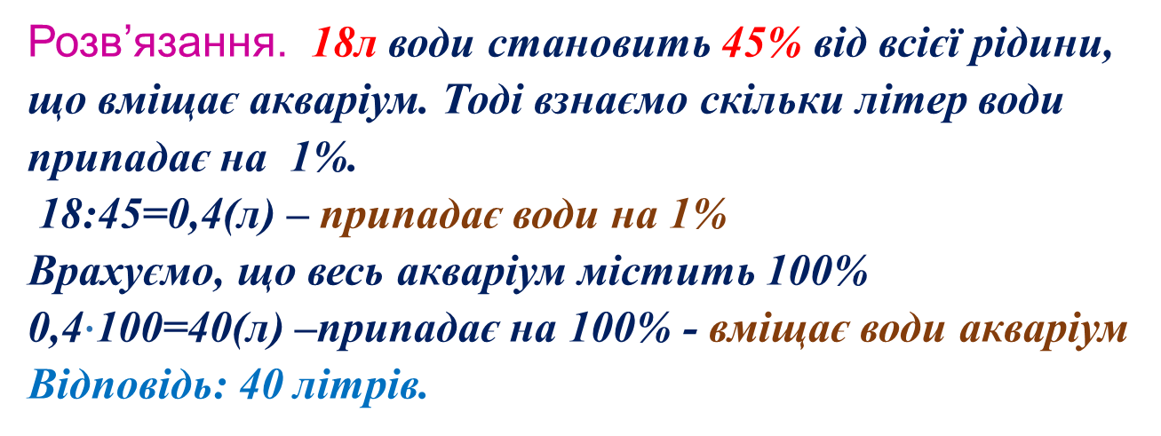
Задача 1. Акваріум заповнили водою на 45% , заливши в нього 18 літрів води. Скільки всього літрів води вміщає цей акваріум?
Зробимо разом
18л
45%
100%
літрів
Розв’язання. 18л води становить 45% від всієї рідини, що вміщає акваріум. Тоді взнаємо скільки літер води припадає на 1%.
18:45=0,4(л) – припадає води на 1%
Врахуємо, що весь акваріум містить 100%
0,4$∙$100=40(л) –припадає на 100% - вміщає води акваріум
Відповідь: 40 літрів.

Slide 4

Знайдіть число 24% якого дорівнює 60.
Розв’язання.
1) 60 : 24 = 2,5 – становить 1%
2) 2,5 ·100 = 250 – становить 100%
Відповідь: 250

Slide 5

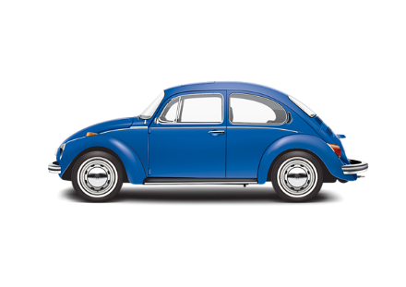
Задача 2. Автомобіль виїхав із міста Житомир в місто Київ.
Проїхавши 60% відстані між містами, йому залишилось
проїхати ще 56 км.
Яка відстань між містами Житомир і Київ?
Житомир
60%
56 км
Київ
100%
Розв’язання.
Знайдемо яку частину всієї відстані залишилось проїхати.
1) 100% - 60% = 40% - залишилось проїхати
Знайдемо кількість кілометрів, що припадає на 1 %
2) 56 : 40 = 1,4(км) – становить 1%
Знайдемо скільки кілометрів припадає на 100%
3) 1,4 ·100 = 140(км) – відстань між містами
Запишемо відповідь.
Відповідь: 140 км.

Slide 6

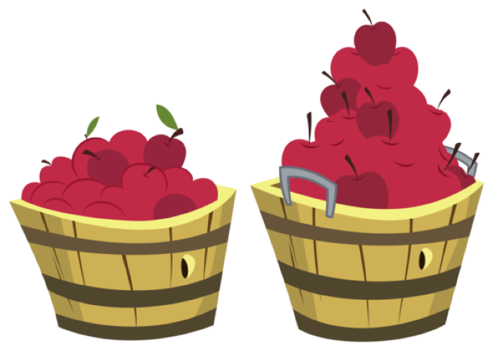

Задача 3. Під час сушіння яблука втрачають 84% своєї маси. Скільки кілограм свіжих яблук треба взяти, щоб одежати 18 кг сушених?
Втрати
84%
? кг
100 %
Сушені яблука
18 кг
Розв’язання.
Яку частину становлять сухі яблука від маси свіжих?
1) 100% - 84% = 16%
Скільки кілограм яблук припадає на 1% ?
2) 18 : 16 = 1,125(кг)
Яка маса яблук припадає на 100%
3) 1,125 · 100 = 112,5(кг)
Відповідь: 112,5 кг.

Slide 7
Завдання
По підручнику ще раз повторіть параграф 43
Виконайте одну- дві задачі на вибір

Slide 8
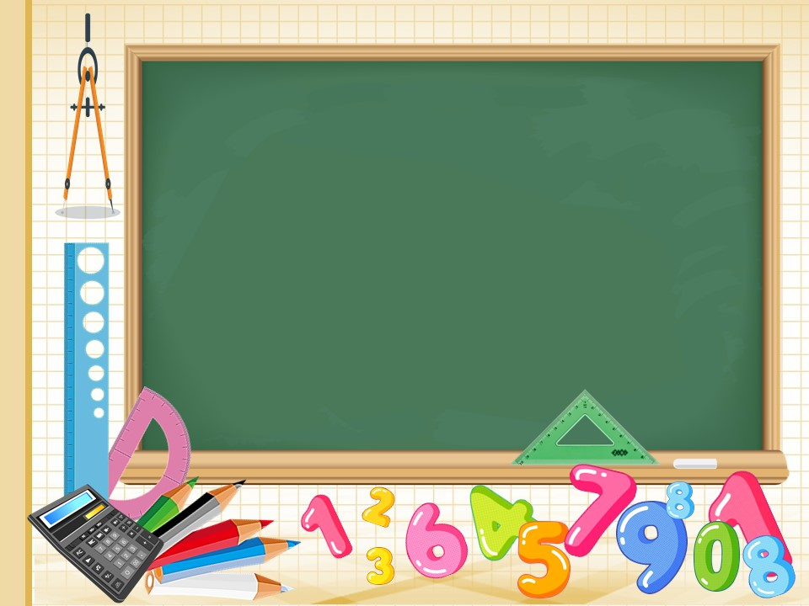
Домашнє завдання
№1564,1568.
Параграф 43 повторити

